Slide 1
선형회귀로 구현한 매매가 예측모델
컴퓨터공학과 20191472 전진구

Slide 2
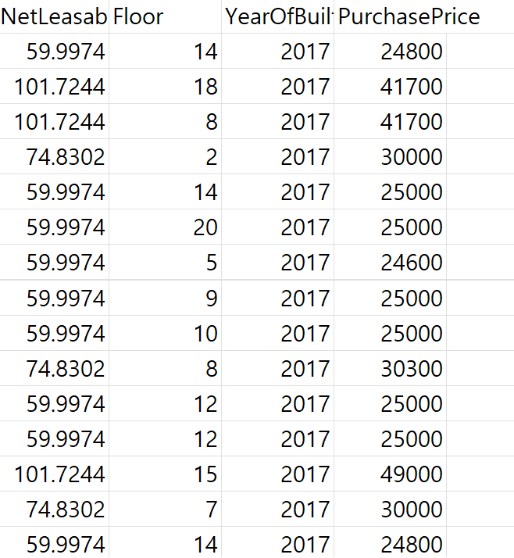
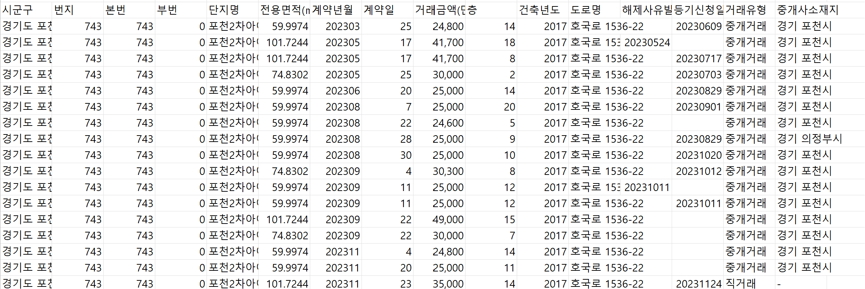
데이터셋
rtdown.molit.go.kr(국토교통부 실거래가 공개시스템)
아파트(매매)__실거래가_20231216024455
(2022~2023)포천시_아파트_실거래가.csv

Slide 3
선정 이유
일반적으로 아파트 전용면적이 클수록 건축연도가 최근일수록 층이 높을수록 아파트 매매가는 높아집니다. 선형회귀 알고리즘을 통해 실제로 높아지는지 확인하고, 아파트 매매가를 예측하는 모델을 만들어 보고자 해당 데이터 셋을 선정했습니다.

Slide 4
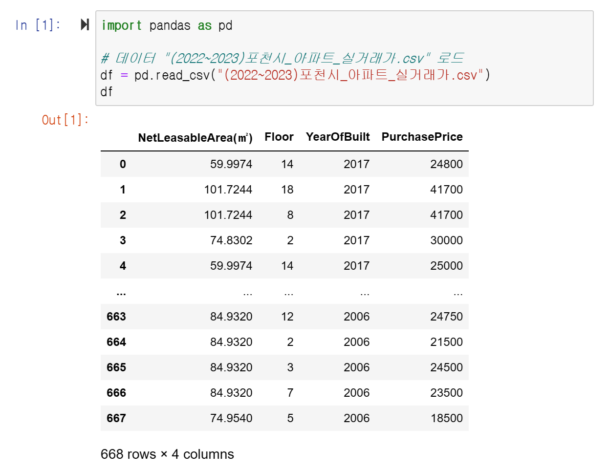
구현 및 동작
데이터 준비

Slide 5
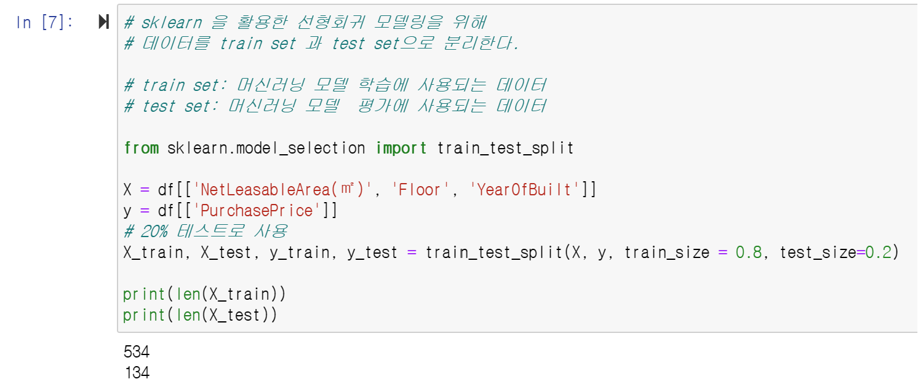
구현 및 동작
훈련 데이터와 테스트 데이터 분리

Slide 6
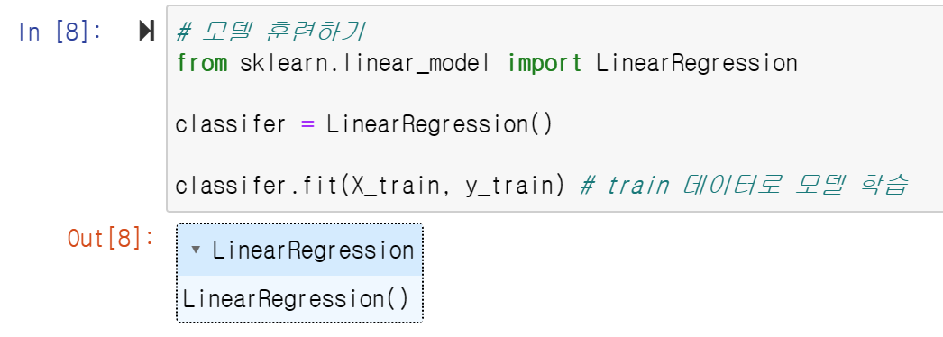
구현 및 동작
모델 생성 및 훈련

Slide 7
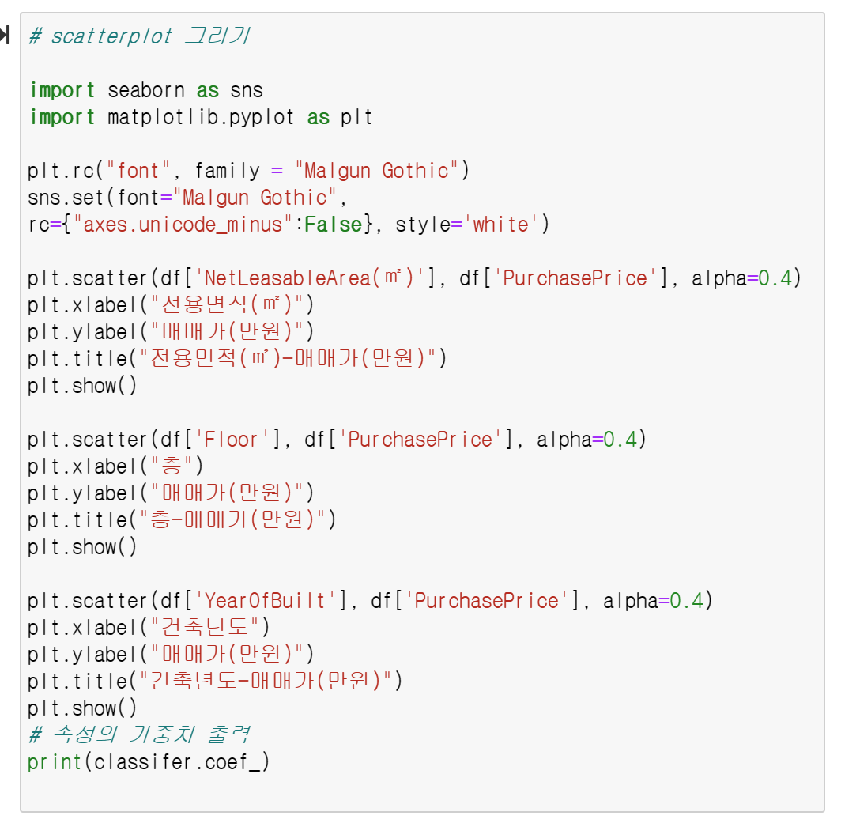
구현 및 동작
scatterplot 그리기-1

Slide 8
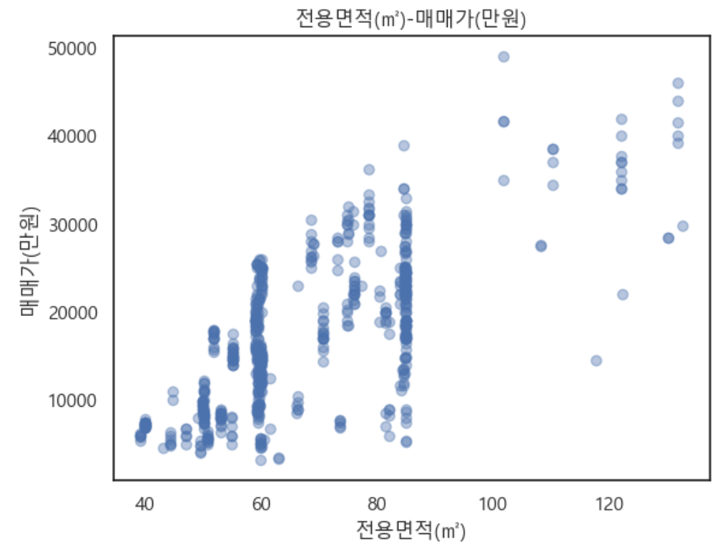
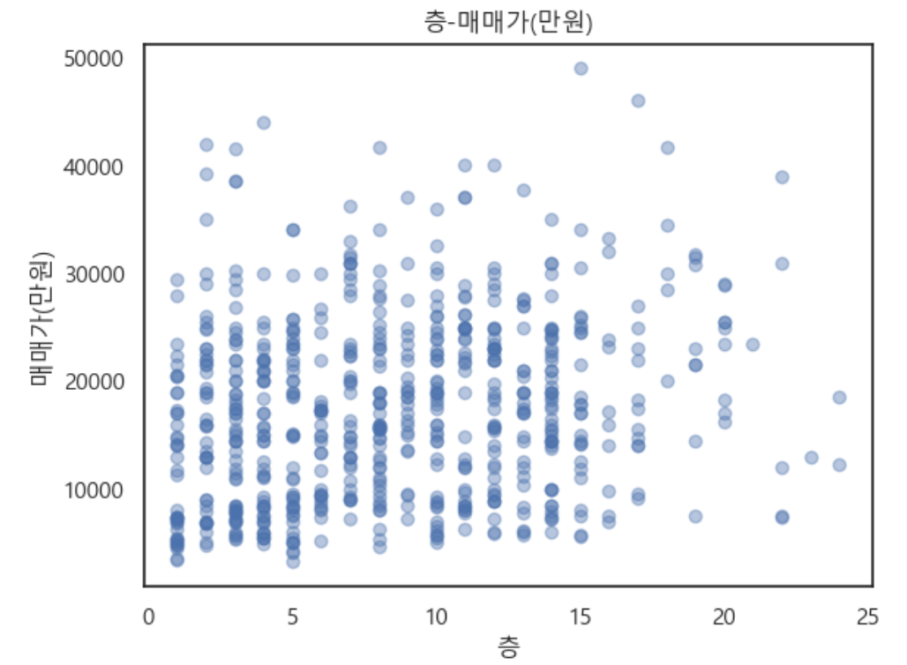
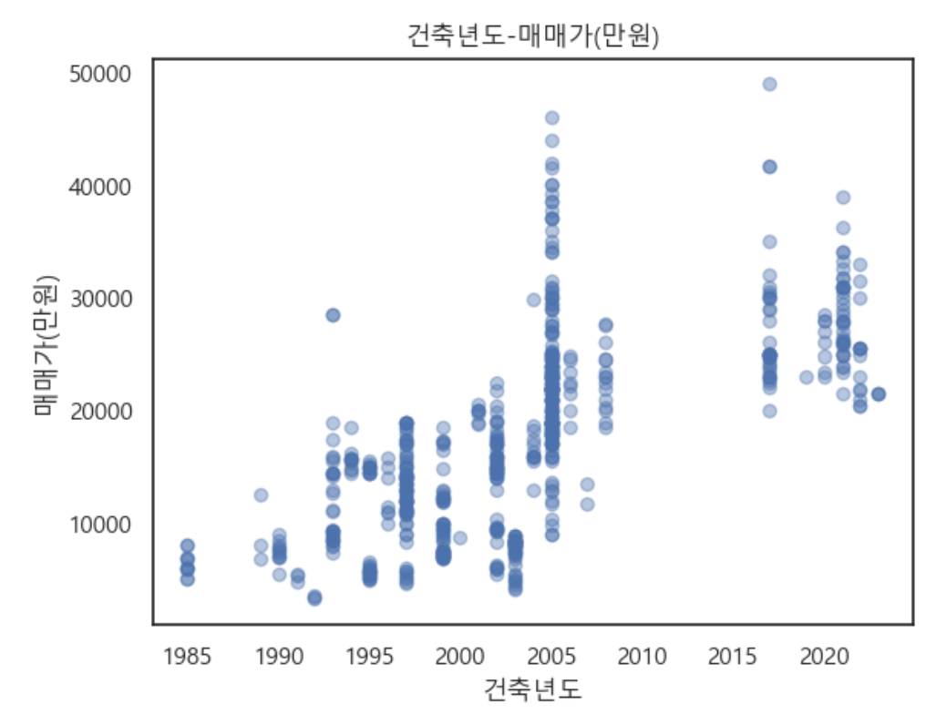
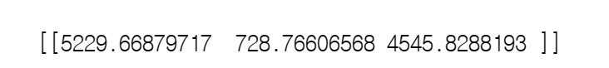
구현 및 동작
scatterplot 그리기-2

Slide 9
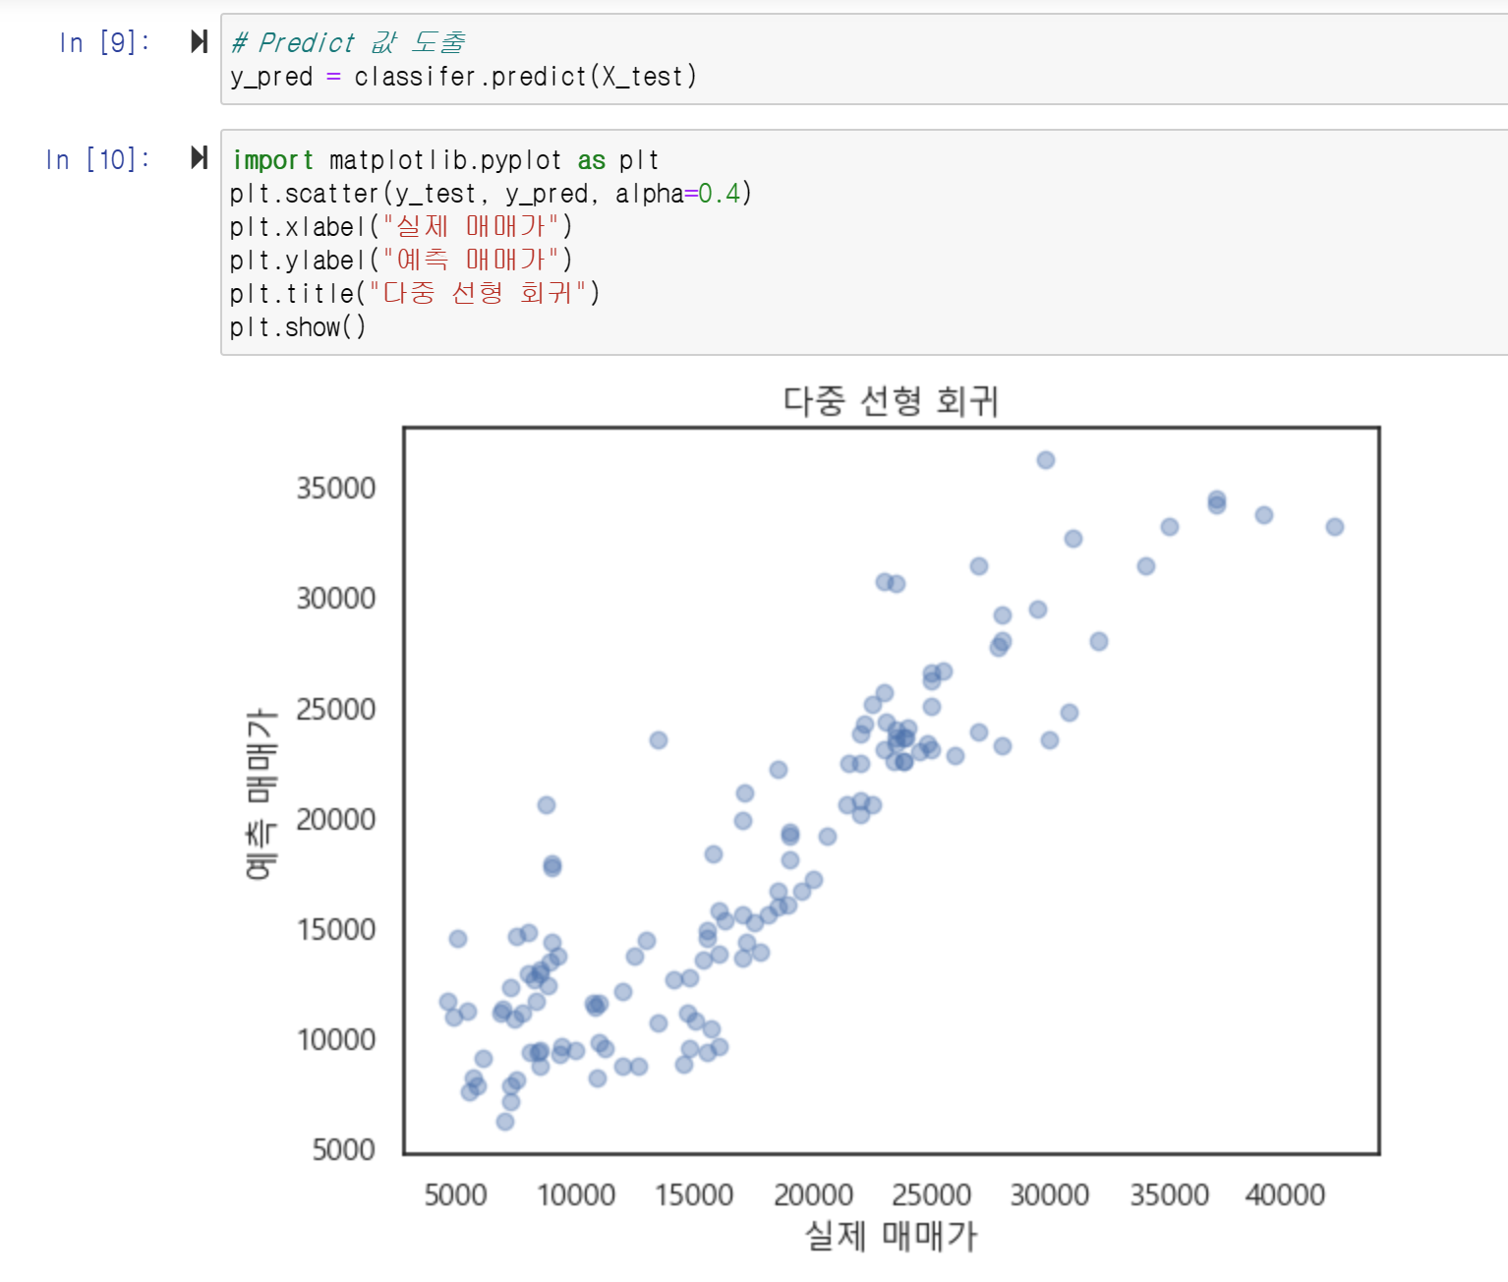
구현 및 동작
예측 매매가와 실제 매매가 비교

Slide 10
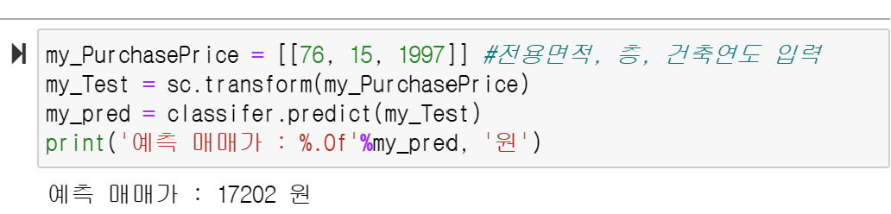
구현 및 동작
새로운 데이터 적용

Slide 11
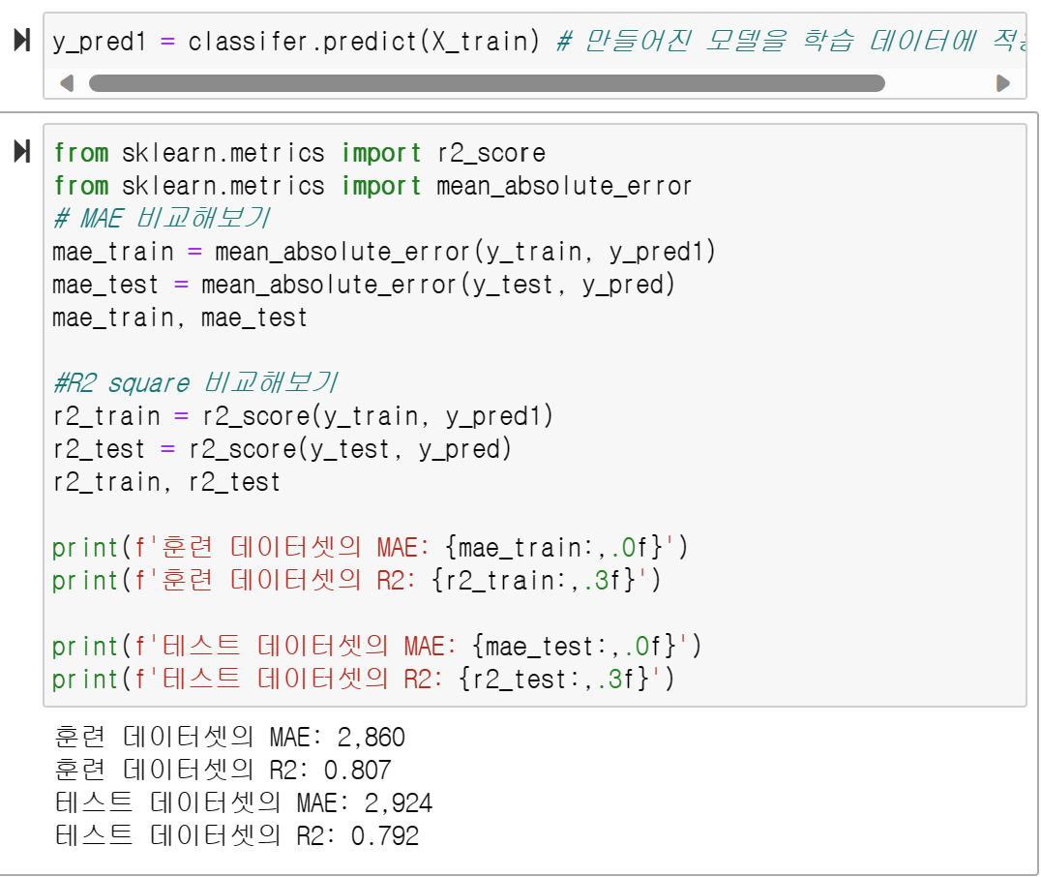
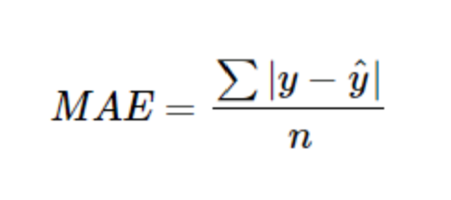
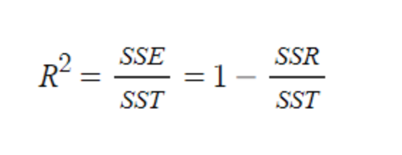
성능 평가(MAE, R-Squared Score)
MAE: 절대 평균 오차
R-Squared Score: 모델이 예측하는 종속변수(목표 값)의 변동 중에서 실제 데이터의 변동을 얼마나 잘 설명하는지를 표현하는 비율

Slide 12
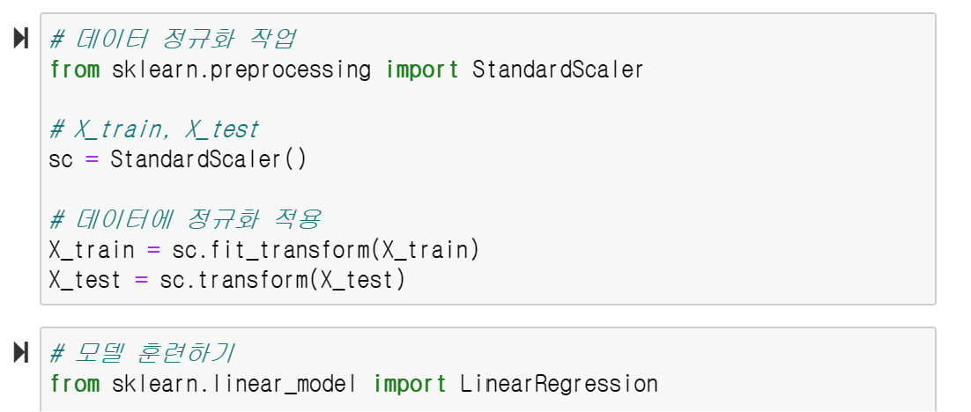
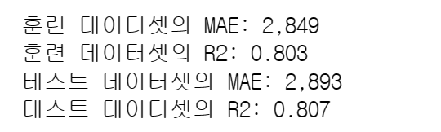
성능 향상(정규화)

Slide 13
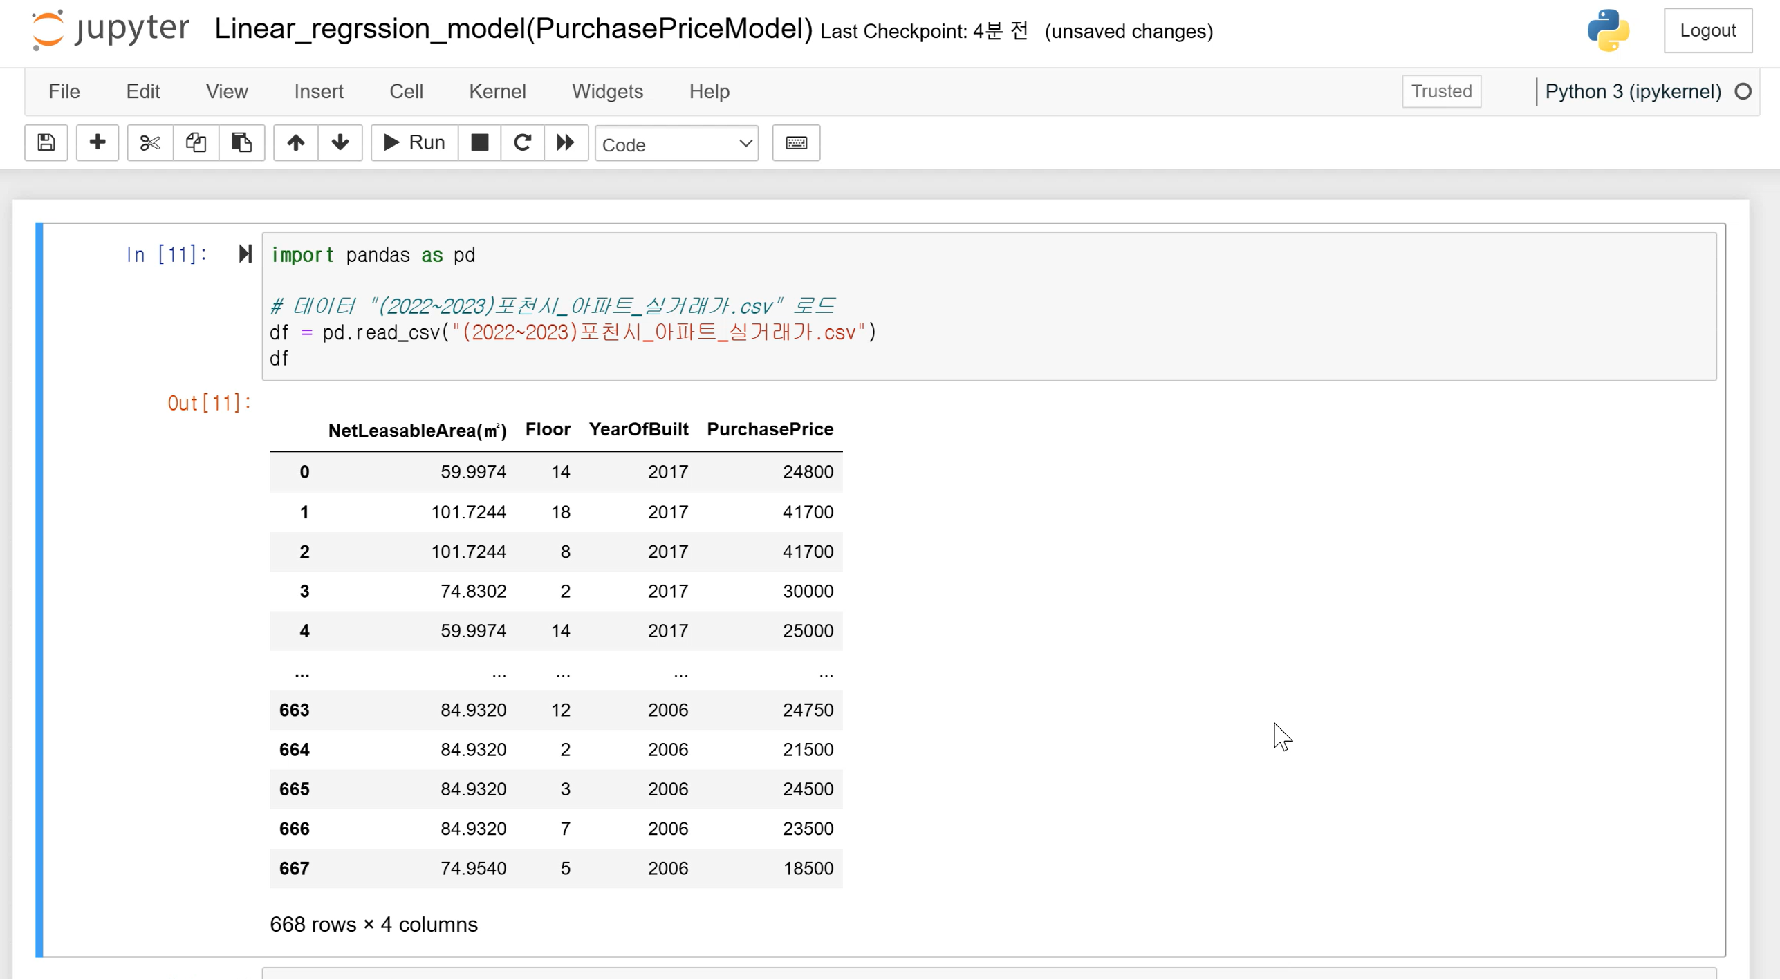
작동 영상
.

Slide 14
고찰
1. 선형회귀 모델 훈련, 평가
2. 로지스틱 선형회귀, SVM, 의사 결정 나무
3. 숫자형 타입 외의 속성을 가진 데이터셋
.
.

